Slide 1
ЛИТЕРАТУРНЫЕ КЛАССИКИ XIX ВЕКА
Выполнили:
ученица 11 класса - Климанова Мария.
Проверила:
Григорьева Е.Ф. –
учитель русского языка и литературы.
МБОУ «Чамеревская СОШ»
2014г

Slide 2
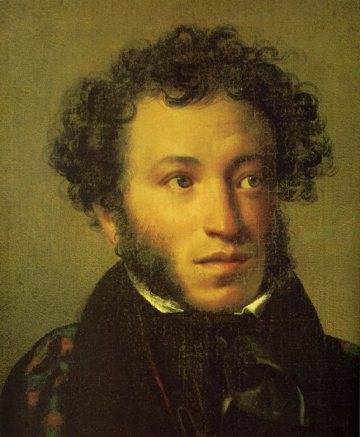
Пушкин Александр Сергеевич
1799, 26 мая (6 июня) – родился в Москве.
1814 – первая публикация («К другу стихотворцу» и др.).
1811- 1817 – лицейский период; творчество этого периода.
1817 – 1820 – петербургский период; творчество этого периода.
1820 – окончена поэма «Руслан и Людмила».
1820 – 1824 – южная ссылка; творчество этого периода.
1823 – 1830 – работа над романом «Евгений Онегин».
1824 – 1826 – ссылка в Михайловское; творчество этого периода.
1825, 7 ноября – окончена трагедия «Борис Годунов». Исторические труды поэта и писателя.
1830 – женитьба на Наталии Николаевне Гончаровой.
1833 – написана поэма «Медный всадник».
1837, 29 января (10 февраля) – кончина поэта.

Slide 3
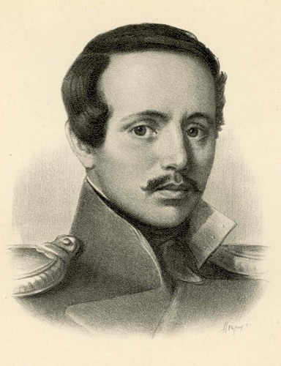
Лермонтов Михаил Юрьевич
1814, октябрь – родился в Москве, в доме генерал-майора Ф. Н. Толя напротив Красных ворот в семье Юрия Петровича и Марии Михайловны Лермонтовых.
1817 – смерть Марии Михайловны; договорённость между Ю. П. Лермонтовым и Е. А. Арсеньевой о передаче Михаила на воспитание бабушке.
1825, лето – первая поездка на Кавказ с Е. А. Арсеньевой.
1827 – 1828 – обучение в Благородном пансионе при Московском университете; начало поэтической деятельности.
1830 – 1832 – учеба в Московском университете; зачисление в школу гвардейских подпрапорщиков и кавалерийских юнкеров; создание более 300 стихотворений, 13 поэм.
1835 – окончание школы в звании корнета лейб-гвардии гусарского полка; завершение работы над пьесой «Маскарад».
1837 – гибель Пушкина, написание стихотворения «Смерть Поэта», ссылка на Кавказ.
1838 – возвращение в Петербург, публикация «Песни про царя Ивана Васильевича, молодого опричника и удалого купца Калашникова».
1839 – окончание поэмы «Демон».
1840 – дуэль с Э. де Барантом, вторая ссылка на Кавказ; работа над романом «Герой нашего времени»; чтение поэмы «Мцыри» на обеде в честь Н. В. Гоголя.
1841 – публикация романа «Герой нашего времени»
1841, 15(27) июля – дуэль, смерть поэта.

Slide 4
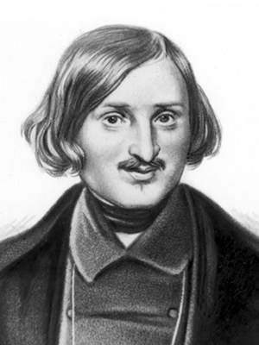
Гоголь Николай Васильевич
1809, 20 марта (1 апреля, точная дата не известна) – родился в местечке Великие Сорочинцы Миргородского уезда Полтавской губернии.
1821 – 1828 – учеба в Нежинской гимназии высших наук.
1828 – переезд в Петербург.
1830 – 1831 – сближение с В. А. Жуковским, А. С. Пушкиным.
1831 – 1842 – созданы «Вечера на хуторе близ Диканьки», «Миргород», петербургские повести («Невский проспект», «Нос», «Портрет», «Шинель», «Записки сумасшедшего», «Коляска»).
1836, январь – завершение комедии «Ревизор»; 19 апреля – премьера в Петербурге в Александровском театре; 25 мая – премьера в Малом театре, в Москве.
1842 – 1845 – работа над вторым томом «Мёртвых душ».
1848 – паломничество в Иерусалим.
1852, в ночь на 13 февраля – сожжена беловая рукопись II тома «Мёртвых душ».
1852, 21 февраля (4 марта) – умер в Москве.

Slide 5
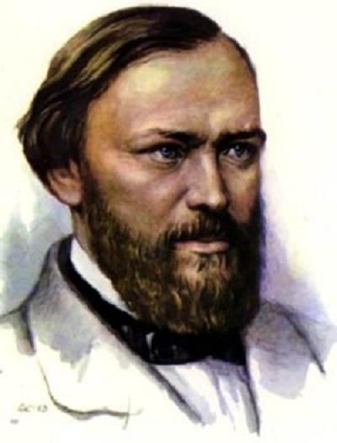
Островский Александр Николаевич
1823, 31 марта (12 апреля) – родился в Москве.
1847, 14 февраля – чтение пьесы «Семейная картина».
1849 – написана комедия «Свои люди – сочтемся!».
1853 – первое представление комедии «Не в свои сани не садись» на сцене Малого театра.
1856, февраль – дано согласие на постоянное сотрудничество в журнале «Современник».
1856, апрель – участие в литературной экспедиции по Волге.
1859 – драма «Гроза»; выход двухтомного издания сочинений А. Н. Островского.
1873 – весенняя сказка «Снегурочка».
1879 – драма «Бесприданница». 1882 – 35-летие литературной деятельности А. Н. Островского.
1886, 2 июня (14 июня) – кончина драматурга.

Slide 6
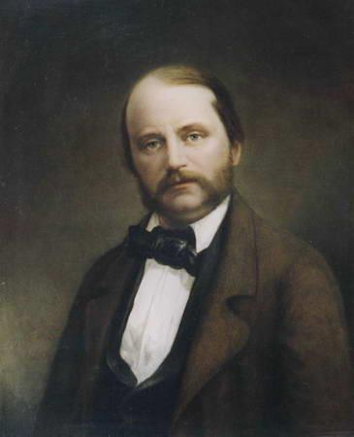
Гончаров Иван Александрович
1812, 6(18) июня – родился в семье симбирского купца.
1831 – 1834 – учеба на словесном отделении Московского университета.
1838 – в рукописном журнале «Подснежник» помещена повесть «Лихая болесть».
1847 – в журнале «Современник» начата публикация романа «Обыкновенная история».
1849 – в «Литературном сборнике с иллюстрациями» опубликован «Сон Обломова».
1852 – 1854 – кругосветное плавание на парусном фрегате «Паллада» в составе экспедиции адмирала Е. В. Путятина.
1855 – 1857 – публикация очерков («мариенбадское чудо»).
1859 – в журнале «Отечественные записки» публикуется роман «Обломов».
1869 – в журнале «Вестник Европы» публикуется роман «Обрыв».
1891, 15(27) сентября – умер в Петербурге..

Slide 7
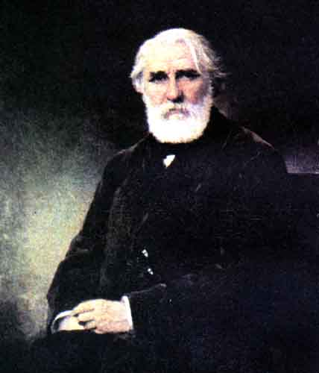
Тургенев Иван Сергеевич
1818, 28 октября (9 ноября) – родился в Орле.
1833 – 1837 – учеба в Московском и Санкт-Петербургском университетах.
1838 – 1841 – обучение в Берлинском университете.
1843 – опубликована поэма «Параша».
1843 – знакомство с В. Г. Белинским и Полиной Виардо.
1847 – в журнале «Современник» опубликован рассказ «Хорь и Калиныч».
1852 – публикация некролога на смерть Н. В. Гоголя; ссылка в родовое имение Спасское-Лутовиново.
1859 – напечатан роман «Дворянское гнездо».
1862 – вышел в свет роман «Отцы и дети».
1882 – изданы «Стихотворения в прозе».
1883, 22 августа (3 сентября) – умер в Буживале под Парижем; похоронен на Волковом кладбище в Петербурге.

Slide 8
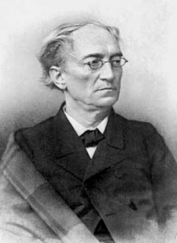
Тютчев Федор Иванович
1803, 23 ноября (5 декабря) – родился в селе Овстут Орловской губернии.
1919 – поступил на словесное отделение Московского университета.
1822 – отъезд на дипломатическую службу в Германию.
1836 – в журнале «Современник» напечатано 24 стихотворения Ф. И. Тютчева.
1844 – возвращение в Россию.
1850 – публикация о нем в журнале «Современник» статьи Н. А. Некрасова «Русские второстепенные поэты».
1854 – выход из печати первого сборника стихотворений.
1868 – опубликован второй сборник стихотворений.
1873, 15(27) июля – скончался в Царском Селе.

Slide 9
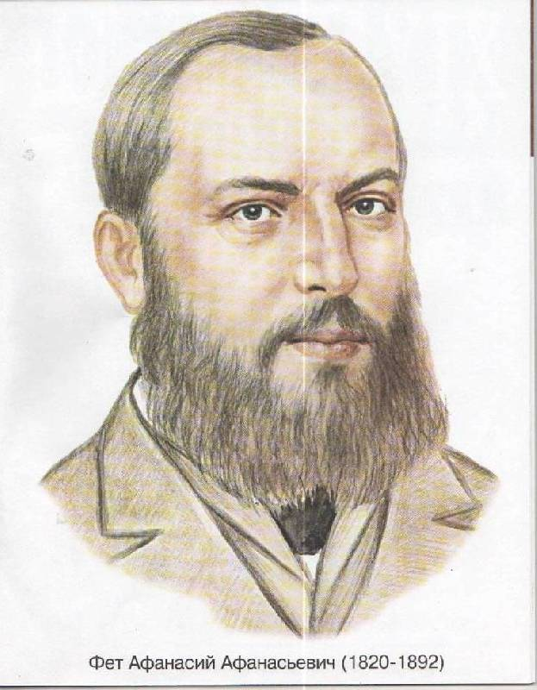
Фет Афанасий Афанасьевич
1820, 23 ноября –родился в родовом имении Шеншиных в Орловской губернии.
1838 – 1844 – годы учения в Московском университете.
1840 – выпуск первого сборника стихотворений.
1845 – 1858 – годы военной службы.
1850 – публикация второго сборника стихотворений.
1856 – выход в свет очередного сборника стихотворений.
1860 – 1877 – жизнь в имении Степановка.
1883 – начинает выпуск сборников «Вечерние огни».
1892, 21 ноября (3 декабря) – умер в Москве.

Slide 10
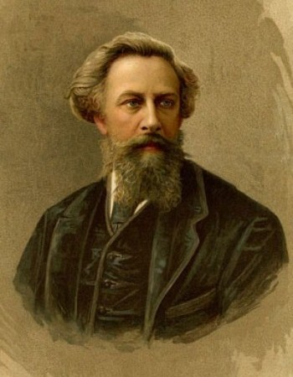
Толстой Алексей Константинович
1817, 24 августа (5 сентября) – родился в Петербурге.
1843 – получил придворное звание камер-юнкера.
1840-е – создана баллада «Василий Шибанов».
1851, май – назначен «церемонийместером Двора Его Величества».
1863 – издан исторический роман «Князь Серебряный».
1866 – написана трагедия «Смерть Иоанна Грозного».
1867 – вышло первое собрание стихотворений.
1868 – написана трагедия «Царь Федор Иоаннович».
1869 – создана трагедия «Царь Борис».
1870-е – опубликованы баллады «Змей Тугарин», «Песня о Геральде и Ярославне», «Роман Галицкий», «Илья Муромец» и др.
1880-е – увидели свет стихотворные политические сатиры («История государства Российского от Гостомысла до Тимашева», «Сон Попова» и др.).
1875, 28 сентября (10 октября) – умер в имении Красный Рог.

Slide 11
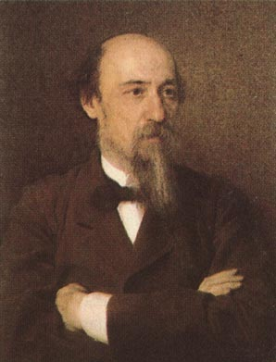
Некрасов Николай Алексеевич
1821, 28 ноября (10 декабря) – родился в местечке Немиров Подольской губернии.
1838 – уезжает в Петербург учиться.
1840 – опубликован первый сборник стихотворений «Мечты и звуки».
1847 – 1866 – работа в журнале «Современник».
1856 – выход в свет сборника стихотворений.
1865 – опубликована первая часть поэмы «Кому на Руси жить хорошо».
1868 – начало работы в журнале «Отечественные записки».
1877, 27 декабря (1878, 8 января) – скончался в Петербурге.

Slide 12
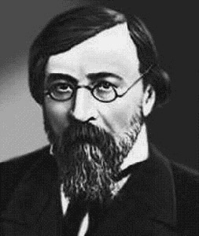
Чернышевский Николай Гаврилович
1828, 12 (24) июля – родился в семье священника в Саратове.
1846 – 1850 – учеба в Петербургском университете.
1851 – 1853 – преподавание в гимназии Саратова.
1853 – начало работы в журнале «Современник».
1855, 10 мая – защита диссертации «Эстетические соотношения искусства к действительности».
1862, 7 июля – арест и заключение в Алексеевский равелин Петропавловской крепости.
1862 – 1863 – создание романа «Что делать?».
1864, 19 мая – гражданская казнь на Мытнинской площади Петербурга.
1864, 20 мая – отправлен на каторгу в Восточную Сибирь.
1889, 17(29) октябрь – умер в Саратове.

Slide 13
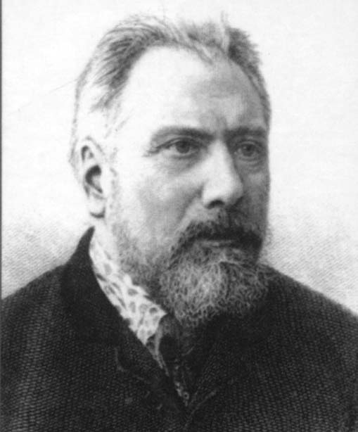
Лесков Николай Семенович
1831, 4(16) февраля – родился в селе Горохово Орловской губернии.
1841 – 1846 – учеба в Орловской гимназии.
1857 – 1860 – коммерческая служба и поездки по России.
1862 – опубликовано первое произведение «Погасшее дело».
1865 – 1866 – изданы повести «Леди Макбет Мценского уезда», «Воительница».
1864 – опубликован роман «Некуда».
1871 – напечатан роман-памфлет «На ножах».
1872 – опубликована хроника «Соборяне».
1873 – написаны рассказ «Запечатанный ангел» и повесть «Очарованный странник».
1883 – созданы рассказы «Левша», «Тупейный художник».
1889 – 1890 – издание собрания сочинений.
1895, 21 февраля (5 марта) – умер в Петербурге.

Slide 14
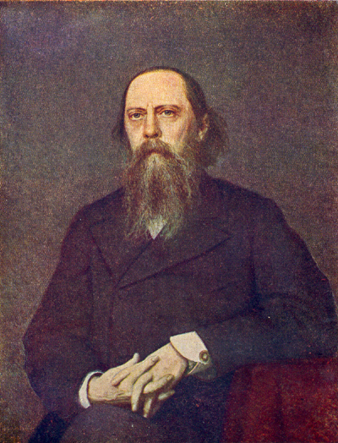
Салтыков –Щедрин Михаил Евграфович
1826, 15 (27) января – родился в селе Спас-Угол Кализинского уезда Тверской губернии.
1836 – 1844 – обучение в Московском дворянском институте и Царскосельском лицее.
1841 – 1845 – начало литературной деятельности, публикация первых стихотворений в журналах «Библиотека для чтения» и «Современник».
1847 – 1848 – первые прозаические произведения: повести «Противоречия» и «Запутанное дело», опубликованные в журнале «Отечественные записки».
1848 – ссылка в Вятку.
1863 – 1874 – создан и напечатан цикл «Помпадуры и помпадурши».
1869 – 1870 – появление в печати «Истории одного города».
1875 – 1880 – выход в свет романа «Господа Головлевы».
1880-е годы – напечатан очерк «За рубежом»; закрытие «Отечественных записок»; завершение «Сказки».
1887 – 1889 – работа над «Пешехонской стариной».
1889, 28 апреля (10 мая) – умер в Петербурге.

Slide 15
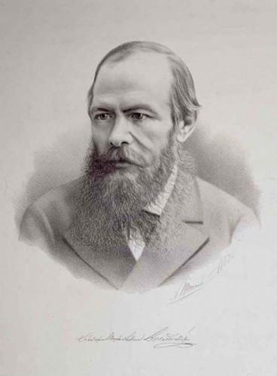
Достоевский Федор Михайлович
1821, 30 октября (11 ноября) – родился в Москве, в семье штаб-лекаря Михаила Андреевича Достоевского.
1838 – 1843 – учеба в Главном инженерном училище в Петербурге.
1845 – написание повести «Бедные люди», знакомство с В. Г. Белинским и И. И. Панаевым.
1849 – арест по делу петрашевцев, вынесение смертельного приговора, замена его на каторгу и солдатскую службу.
1850 – 1859 – отбывание каторжных работ и военная служба в Семипалатинске.
1861 – 1863 – издание журнала «Время».
1864 – 1865 – выпуск журнала «Эпоха».
1866 – публикация романа «Преступление и наказание».
1868 – выход в свет романа «Идиот».
1872 – издание романа «Бесы».
1877 – избрание членом-корреспондентом Академии наук по отделению русского языка и словесности.
1880 – выход романа «Братья Карамазовы».
1881, 28 января (9 февраля) – кончина Ф. М. Достоевского.

Slide 16
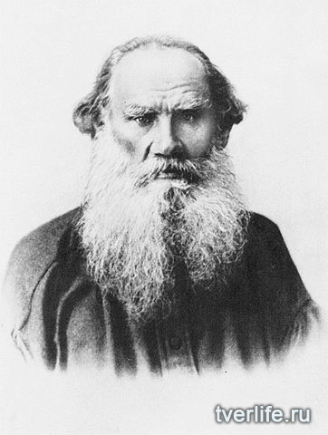
Толстой Лев Николаевич
1828, 28 августа (9 сентября) – родился в семье военного, участника Отечественной войны 1812 года - графа Николая Ильича Толстого - и его жены Марии Николаевны (урожденной Волконской).
1844 – поступление в Казанский университет на восточный факультет, затем перевод на юридический факультет.
1847 – переезд в Ясную Поляну (без окончания университетского курса).
1851 – отъезд на Кавказ, начало службы в армии.
1852 – завершена и напечатана повесть «Детство».
1854 – создана повесть «Отрочество». Участие в обороне Севастополя.
1855 – написаны «Севастопольские рассказы».
1856, ноябрь – увольнение из военной службы по личному прошению.
1857 – написана повесть «Юность» (завершение трилогии). Первое заграничное путешествие.
1859 – открытие школы в Ясной Поляне.
1862, сентябрь – женитьба на Софье Андреевне Берс; переезд в Ясную Поляну.
1863 – 1869 – работа над романом-эпопеей «Война и мир».
1873 – работа над романом «Анна Каренина».
1881 – переезд в Москву.
1889–1899 – роман "Воскресение".
1903 – рассказ "После бала".
1910, (ночь с 27 на 28 октября) – уход из Ясной Поляны.
1910, 7(20) ноября – умер на станции Астапово, похоронен в Ясной Поляне.

Slide 17
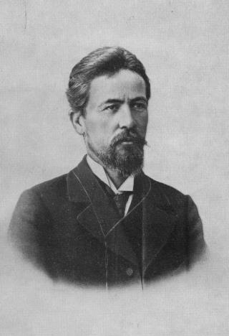
Чехов Антон Павлович
1860, 17 (29) января – родился в городе Таганроге в семье купца Павла Георгиевича Чехова и его жены Евгении Яковлевны.
1876 – 1878 – первые литературные опыты.
1879 – 1884 – учеба на медицинском факультете Московского университета.
1880 – первые опубликованные произведения Чехова; работа в юмористических журналах «Стрекоза», «Осколки», «Будильник».
1890 – поездка на остров Сахалин.
1898 – начало сотрудничества с Московским Художественным театром; премьера «Чайки».
1901 – женитьба на О. Л. Книппер.
1903–1904 – создание и постановка пьесы "Вишневый сад" на сцене Московского Художественного театра. 1904 – умер на немецком курорте Баденвейлер; 9(22) июля – похоронен на Новодевичьем кладбище в Москве.

Slide 18
1. Литература. 10 класс. Учебник для общеобразовательных учреждений/Курдюмова Т.Ф. , Леонов С.А. , Марьина О.Б. И др. под ред. Т.Ф. Курдюмовой. М. – Дрофа, 2012г. 2. Интернет – источники (фон презентации).
Источники

